Slide 1
Source Control Magnament/
Control de Versiones.

Slide 2
Agenda
Gestión de Fuentes
Gestión de Versiones
Terminología
Git
Recomendaciones y mejores Practicas

Slide 3
Gestión del Código Fúente (SCM Source Code Management)
Gestión y control de las distintas versiones del código fuente de un producto.
Es aplicable a otros ámbitos como documentos, imágenes, archivos de configuración.

Slide 4
Control de Versiones
Gestión de los cambios que se realizan el conjunto de elementos de un producto o una configuración del mismo
Una versión, es el estado en el que se encuentra un conjunto de elementos en un momento de su desarrollo o modificación.
Mecanismo de almacenamiento de los elementos a gestionar (ej. archivos de texto, imágenes, documentación...)
Nacen como la respuesta para generar una administración de los fuentes en equipos de desarrollo y evitar los conflictos.
CVS, Subversion, SourceSafe, ClearCase, Darcs, Bazaar, Plastic SCM, Git, Mercurial, Perforce, Fossil SCM, Team Foundation Server

Slide 5
Control de Versiones
Posibilidad de realizar cambios sobre los elementos almacenados (modificar, añadir, borrar, renombrar o mover elementos).
Registro histórico de las acciones realizadas con cada elemento o conjunto de elementos (normalmente pudiendo volver o extraer un estado anterior del producto)

Slide 6
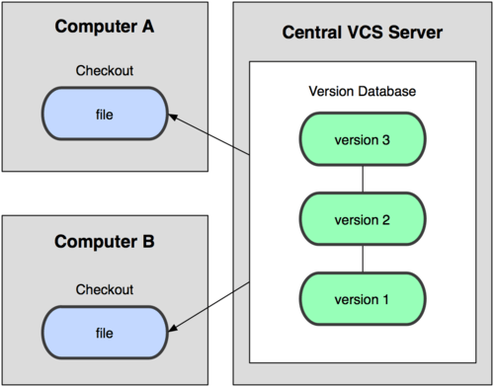
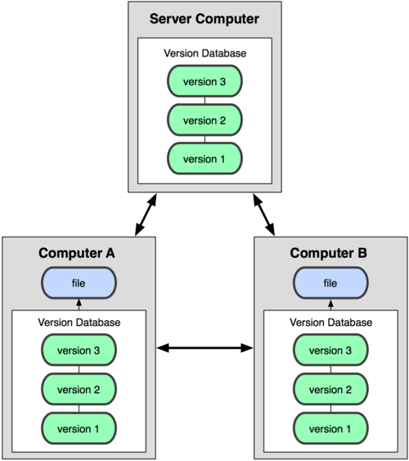
Tipos de SVM

Slide 7
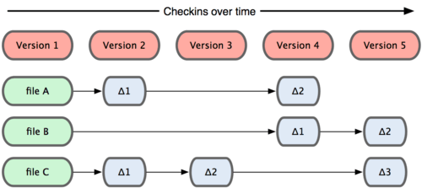
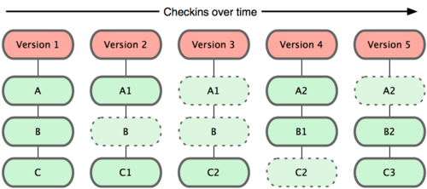
Control de cambios

Slide 8
Terminología I
Repositorio: lugar en el que es almacenado los elementos y el históricos de cambios. Puede ser un sistema de archivos en un disco duro, una base de datos, un archivo etc..
Módulo: Conjunto de directorios y/o archivos en repositorio que pertenecen a un proyecto común.
Línea base ("baseline") Una revisión aprobada de un documento o fichero fuente, a partir del cual se pueden realizar cambios subsiguientes
Copia de trabajo ("workspace") es la copia local de los ficheros de un repositorio . Todo el trabajo realizado sobre los ficheros en un repositorio se realiza inicialmente sobre una copia de trabajo.

Slide 9
Terminología II
Revisión/Version (“Trunk”): es el estado de un conjunto de elementos en un tiempo especifico identificada por un contador o un código de detección de modificaciones. A la última versión se le denomina HEAD.
Rotulo ("tag"): un rotulo es una versión de los elementos en un momento al gual se le denomina con un un nombre común ("etiqueta" o "rótulo") Se puede ver como la congelación de una versión especifica para identificar una versión coherente (Estable). En algunos sistemas un tag es una versión que no continua evolucionando.
Rama ("branch"): Un módulo puede ser bifurcado en un instante de tiempo, en ese momento se tienen dos copias (ramas) que evolucionan de forma independiente siguiendo su propia línea de desarrollo. Las ramas creadas para la creación de nuevas funcionalidades o la corrección de errores.

Slide 10
Terminología III
"Check-out", "checkout", "co": es la creación de una copia de trabajo local desde el repositorio. Por lo genral se realiza sobre la última o sobre la maracada como HEAD.
"Publicar" o "Enviar" ("commit", "check-in", "ci", "install", "submit"): es la operación realizada cuando una copia de los cambios hechos a una copia local es enviada o integrada sobre el repositorio.

Slide 11
Terminología IV
Resolver:
  identificar y solucionar un conflicto entre diferentes cambios al mismo archivo.
Cambio ("change", "diff", "delta"):
  representa una modificación específica.
Lista de cambios ("changelist", "change set", "patch")
  identifica el conjunto de cambios hechos en un único commit. Permite que se puedan analizar los cambios realizados a partir de cualquier identificador.
Exportación ("export") :
  similar a un check-out, con la diferencia que se crea un árbol de directorios sin los metadatos del control de versiones en la copia de trabajo.

Slide 12
Terminología V
Importación ("import"):
  la acción de copia un árbol de directorios local en el repositorio por primera vez.
Integración o fusión ("merge"):
  una fusión es la mezcla de uno o mas conjuntos de cambios sobre unificando el conjunto de elementos, sucede por lo general cuando un usuario, actualiza su copia local,con los adicionados al repositorio, por otros usuarios.
Integración inversa
  mezclar ramas de diferentes equipos en el trunk principal (HEAD).

Slide 13
Terminología IV
Actualización ("sync" ó "update"), integra los cambios que han sido hechos en el repositorio en la copia de trabajo local.
Congelar : suspender cualquier cambio antes de una entrega, con el fin de obtener una versión consistente.

Slide 14
GIT
Diseñado por Linus Torvalds.
Objetivo es la la eficiencia y la confiabilidad del mantenimiento de versiones de aplicaciones cuando éstas tienen un gran número de archivos de código fuente.
Hay algunos proyectos de mucha relevancia que ya usan Git, en particular, el grupo de programación del núcleo Linux.

Slide 15
Características Git
herramientas específicas para navegar y visualizar un historial de desarrollo no lineal.
Gestión distribuida.
Los repositorios pueden publicarse por HTTP, FTP, rsync, SSH.
Los repositorios Subversion y svk se pueden usar directamente con git-svn
Todas las versiones previas a un cambio determinad

Slide 16
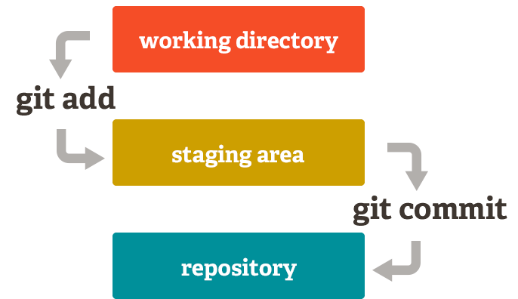
Flujo de trabajo

Slide 17
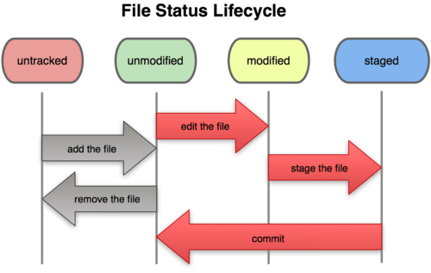
Ciclo de un archivo

Slide 18
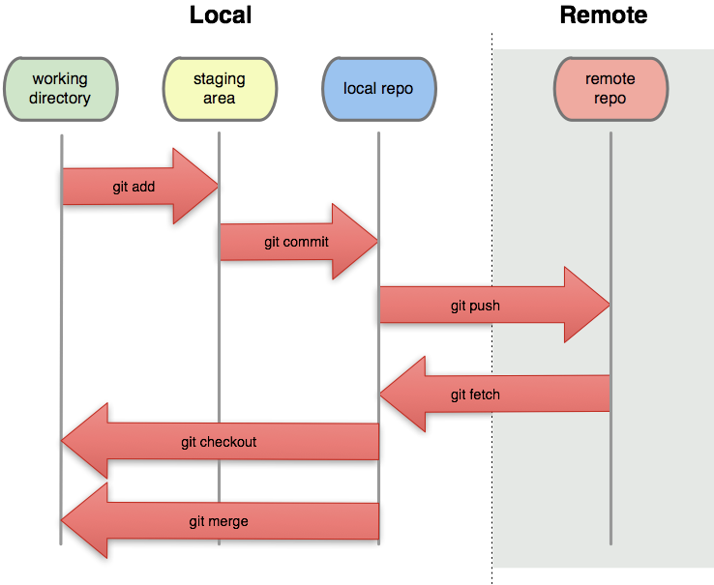

Slide 19
Comandos de Git
git clone git://github.com/schacon/grit.git
  Esto crea una copia de trabajo, inicializa un directorio .git en su interior, descarga toda la información de ese repositorio.
git fetch repo:
  Recuperar toda la información del repositorio que todavía no se tiene el copia local.
git push origin master
  Sincroniza la copia local con la remota, actualiza los elementos en el reposaitorio remoto.
git remote show origin
  Muestra la información acerca de un repositorio remoto en particular.
git remote rename
  Renombrar la etiqueta de referencia de un repositorio remoto

Slide 20
git fetch repo:
recuperar toda la información del repositorio que todavía no tienes en tu repositorio local
git push origin master
encuentra en un estado que quieres compartir, tienes que enviarlo a un repositorio remoto
git remote show origin
nformación acerca de un repositorio remoto en particular.
git remote rename renombrar una referencia a un repositorio remoto

Slide 21
git add
  Adiciona un archivo o carpeta al control de versiones
git rm archivo/carpeta
  Elimina un archivo o carpeta del control de versiones
git mv file_from file_to
  Mueve la referencia o ubicación de un archivo o carpeta a una nueva referencia dentro del control de versiones
git log
  Lista las confirmaciones hechas sobre ese repositorio en orden cronológico inverso. Es decir, las confirmaciones más recientes se muestran al principio

Slide 22
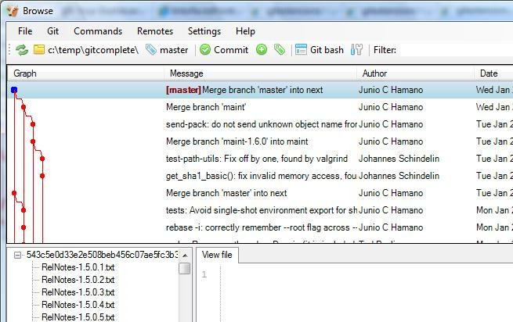

Slide 23
git reset
  Elimina un archivo del área de preparación (commit)
git remote:
  Muestra una lista con los nombres de los repositorios remotos que hayas especificado. Se clona un repositorio por lo menos se lista "origin
git remote add
  Adiciona un nuevo origen es decir se adiciona repositorio remoto

Slide 24
git checkout – nombrearchivo
  Si hemos tocado algún archivo y queremos dejarlo tal como estaba (rollback local)
git reset HEAD index.html
  Si añadimos un archivo al staging index [ git add index.html] y queremos volver enviarlo al working directory
git reset --hard 95ee28b
  Eliminar commits para siempre⚠️.
git reset --soft 95ee28b
  Elimina los commits de la copia local y deja los archivos del commit en el stagin index para luego volver hacer el commit
git reset --mixed 95ee28b
  Elimina los commits de la copia local y deja los archivos del commit en el working directory para luego volver hacer git add y git commit -m "mensaje"

Slide 25
git tag
  Listar las etiquetas disponibles en Git
git tag -a v1.4 -m 'my version 1.4'
  Crea un nuevo tag en la copia local
git tag -a v1.2 -m 'version 1.2' 9fceb02
  Crea un nuevo tag a partir de una versión especifica.
git push origin [tagname]. T
  Transfiere (sincroniza) etiquetas a servidores remotos

Slide 26
git checkout -b <nombre_rama_nueva>:
  Crea una branch a partir de la que te encuentres parado con el nombre “nombre_rama_nueva”, y luego salta sobre la rama nueva, por lo que quedas parado en ésta última.
git checkout -t origin/<nombre_rama>:
  Si existe un rama (branch) remoto de nombre “nombre_rama”, al ejecutar este comando se crea una rama local con el nombre “nombre_rama” para hacer un seguimiento de la rama remota con el mismo nombre.
git branch:
  Lista todas las ramas locales.

Slide 27
git branch -a:
  Lista todas las ramas locales y remotas.
git branch -d <nombre_rama>:
  Elimina la rama local con el nombre “nombre_rama”.
git push origin :<nombre_rama>:
  Descarga los archivos modificados de la rama remota con el nombre “nombre_rama”.
git remote prune origin:
  Actualiza tu repositorio remoto en caso que algún otro desarrollador haya eliminado alguna rama remota.
git reset --hard HEAD:
  Elimina los cambios realizados que aún no se hayan hecho commit.

Slide 28
git revert <hash_commit>:
  Revierte el commit realizado, identificado por el “hash_commit”.

Slide 29
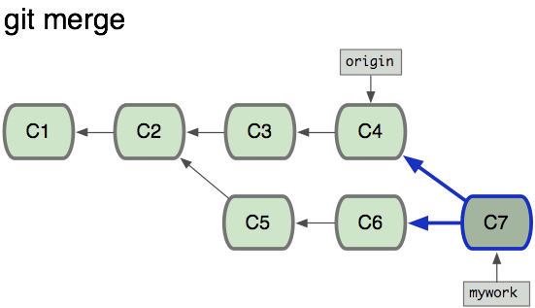

Slide 30
Mejores Practicas Git
Se deben utilizar 4 tipos de ramas: Master, Development, Features, y Hotfix.
Master:
  Es la rama principal. Contiene el repositorio que se encuentra publicado en producción, por lo que debe estar siempre estable.
Development:
  Es una rama sacada de master. Es la rama de integración, todas las nuevas funcionalidades se deben integrar en esta rama. Luego que se realice la integración y se corrijan los errores (en caso de haber alguno), es decir que la rama se encuentre estable, se puede hacer un merge de development sobre la rama master.
Features:
  Cada nueva funcionalidad se debe realizar en una rama nueva, específica para esa funcionalidad. Estas se deben sacar de development. Una vez que la funcionalidad esté pronta, se hace un merge de la rama sobre development, donde se integrará con las demás funcionalidades.
Hotfix:
  Son bugs que surgen en producción, por lo que se deben arreglar y publicar de forma urgente. Es por ello, que son ramas sacadas de master. Una vez corregido el error, se debe hacer un merge de la rama sobre master. Al final, para que no quede desactualizada, se debe realizar el merge de master sobre development.

Slide 31
